Slide 1
Grandes civilisations dans l’histoire: la Chine traditionnelle
Luc Guay, Ph.D, didactique de l’histoire
UTA, automne 2013

Slide 2
Situation géographique de la Chine
Huang-Ho
Himalaya
Chine
Grande Muraille
Yang-Tsé-Kiang

Slide 3
L’écriture: le mandarin

Slide 4
Le mandarin (le chinois)
Depuis 1400 av. J.C.
Les caractères utilisés de nos jours = époque Han (3e s. av. J.C.)
47 000 caractères!
3000 caractères utilisés couramment
1 signe = un mot = idéogramme ou pictogramme

Slide 5
Organisation socio-politique
empereur
2 premiers ministres
9 ministres
1 général
1 inspecteur
36
Gouverneurs
13 hauts fonctionnaires (préfets)

Slide 6
Une longue histoire…
30 dynasties entre 2100 av. J.C. et 1911
Hsia (ou Xia ou Hia) = vers 2100 av. J.C.
Shang = vers 1500 av. J.C.
Chou (ou Zhou) = vers 1050 av. J.C.
Ch’in (ou Qin) = 221-206 av. J.C. = 1er empereur = Ch’in Huang-Ti
Han = 206 av. J.C. – 220 ap. J.C.
Trois-Royaumes = 220 ap. J.C.
Jin = 265

Slide 7
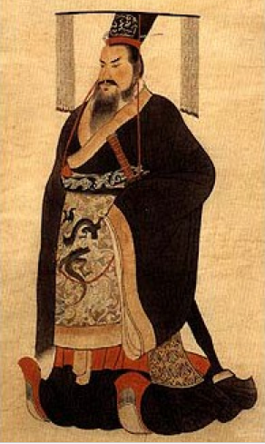
Dynastie Ch’in
Dynastie des Ch’in ou Qin
1er empereur = Ch’in Huang-Ti
Unification 71 provinces Chine
Armée de 500 000 soldats :
archers, cavaliers, infanterie

Slide 8
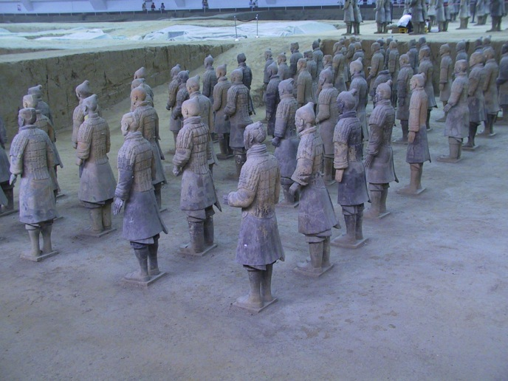
Ch’in Huang-Ti
Division territoire en 36 provinces
Dirigées par gouverneurs nommés par empereur
Capitale = Xian

Slide 9
Guerriers de terre cuite: découverts en 1974 mausolée de Chin Huangti: 700 000 ouvriers!

Slide 10
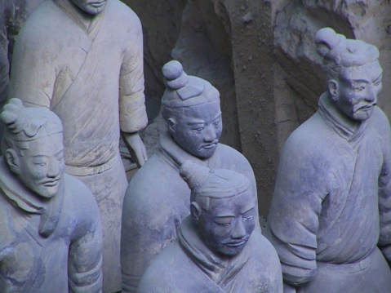
Guerriers terre cuite: visages différents

Slide 11
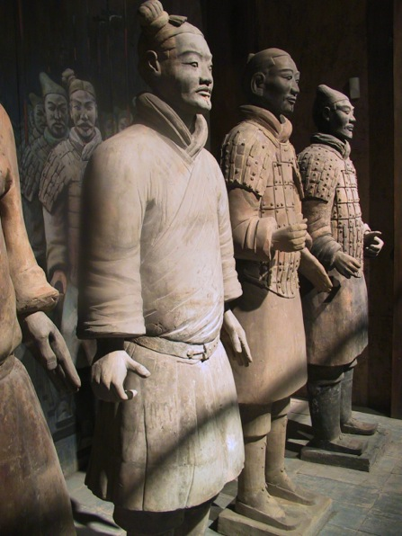
Guerriers terre cuite

Slide 12
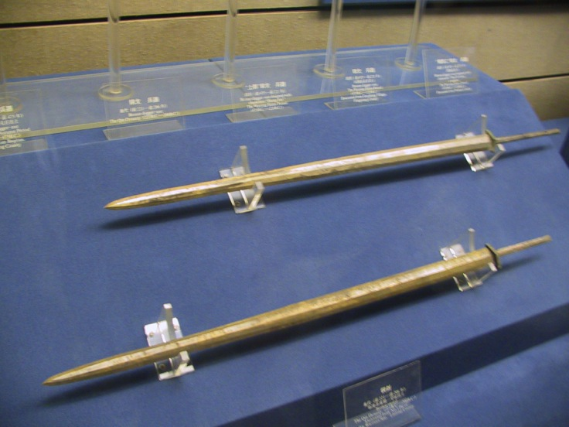
Épées traitées vulcanisation: oxyde de chrome

Slide 13
Selon l'historien Sima Qian (145-90 av. J.-C.) Mémoires historiques, :
« Dès le début de son règne, (Qin Shi Huang) avait fait creuser et arranger la montagne Li. … les travailleurs qui y furent envoyés furent au nombre de plus de sept cent mille ; on creusa le sol jusqu'à l'eau; on y coula du bronze et on y amena le sarcophage; des palais, des (bâtiments pour) toutes les administrations, des ustensiles merveilleux, des joyaux et des objets d'art y furent transportés et enfouis et remplirent (la sépulture). Des artisans reçurent l'ordre de fabriquer des arbalètes et des flèches automatiques ; si quelqu'un avait voulu faire un trou et s'introduire (dans la tombe), elles lui auraient soudain tiré dessus. On fit avec du mercure les cent cours d'eau… ; des machines le faisaient couler et se le transmettaient de l'une à l'autre. En haut étaient tous les signes du ciel, en bas toute la disposition géographique. On fabriqua avec de la graisse de phoque des torches qu'on avait calculées ne pouvoir s'éteindre de longtemps. …Il ordonna que toutes (48 concubines) le suivissent dans la mort ; ceux qui furent mis à mort furent très nombreux. Quand le cercueil eut été descendu, quelqu'un dit que les ouvriers et les artisans qui avaient fabriqué les machines et caché les trésors savaient tout ce qui en était, et que la grande valeur de ce qui était enfoui serait donc divulguée ; quand les funérailles furent terminées et qu'on eut dissimulé et bouché la voie centrale qui menait à la sépulture, on fit tomber la porte à l'entrée extérieure de cette voie, et on enferma tous ceux qui avaient été employés comme ouvriers ou artisans à cacher (les trésors) ; ils ne purent pas ressortir. On planta des herbes et des plantes pour que (la tombe) eût l'aspect d'une montagne ».

Slide 14
Ch’in Huang-Ti
Utilisation langue unique
Construction Grande Muraille:

Slide 15
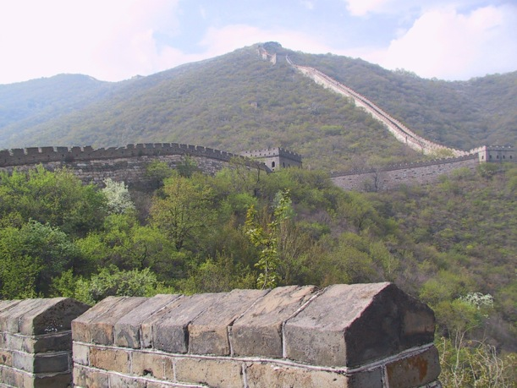
Ch’in Huangti
Obligea utilisation langue unique
Fit construire la Grande Muraille (fit relier des tronçons déjà construits et en édifia d’autres)
Frontière nord de la Chine
Protection contre invasions venant du Nord

Slide 16
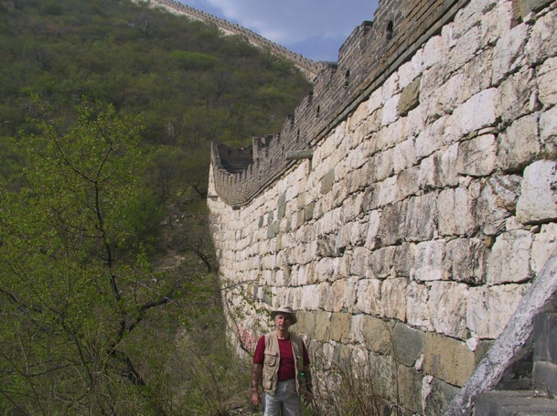
Grande muraille
Tronçons réunis par Ch’in Huang-Ti
Longueur: 6350 km!
Largeur : 5,7 m
= 5 chevaux de large!
Hauteur : 8,5 m
25 000 tours!
300 000 ouvriers
Restaurée 15e s.

Slide 17
Grande Muraille

Slide 18
Ch’in Huang-Ti
Fit exécuter disciples de Confucius
Fit brûler ouvrages de Confucius
Confucianisme :
Préconisait régime féodal = jurer fidélité aux princes en retour de terres
Empereur s’était aussi débarrasser des princes et système féodal…
Mécontentement noblesse pcq évincée du pouvoir
Mécontentement paysans pcq impôts trop élevés
Tentatives avortées d’assassinat de empereur
À sa mort, son fils règne mais le mécontentement est trop grand: révolte et guerre civile

Slide 19
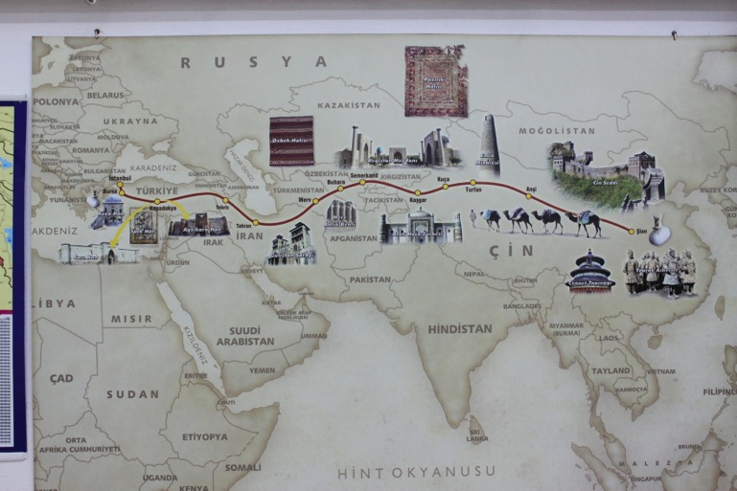
Dynastie des Han
Chef guerrier = Liu Bang prend la tête pouvoir = Gaozu
Inauguration route de la soie:

Slide 20
Aussi pour les épices…

Slide 21
Soie, épices et autres trucs…

Slide 22
Dynastie Han
Nouvelle capitale = Luoyang
4 siècles = « âge d’or »
Territoire divisé en 13 préfectures administrées par des princes et des lettrés choisis par empereur
Retour à la mode des enseignements de Confucius et de Lao Tseu (3 siècles après leur mort);
Arrivée nouvel enseignement, celui de Bouddha (né aussi au 5e s. av. J.C. au nord de Inde)
Révoltes paysannes fin 2e s.
Arrivée nouvelle dynastie, celle des Trois Royaumes

Slide 23
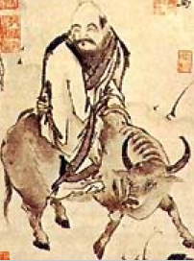
Confucius et Lao Tseu

Slide 24
Homme de Jade=protection contre décomposition.
Notes:
2500 plaquettes de jade, 1 kg fil d’or.

Slide 25
Carte « empire » Han

Slide 26
Dynastie des Jin
265 ap. J.C. jusqu’en 581
Invasion des Huns (les mêmes qui défoncèrent frontières romaines un siècle plus tard, vers 450.
Guerres civiles

Slide 27
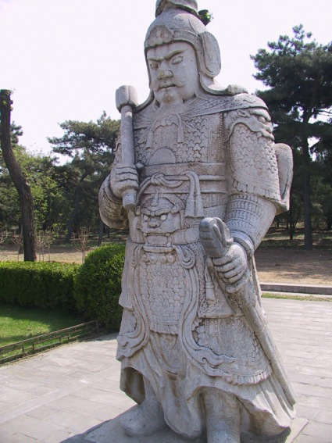
Dynastie des Ming
1368-1644
Construction Cité interdite
à Pékin (15e s)
Palais des empereurs
Aujourd’hui musée du
Palais: trésors civilisation
chinoise

Slide 28
Cité interdite: résidence du dernier empereur… déclaration République populaire de Chine 1-10-1949

Slide 29
Toits recourbés

Slide 30
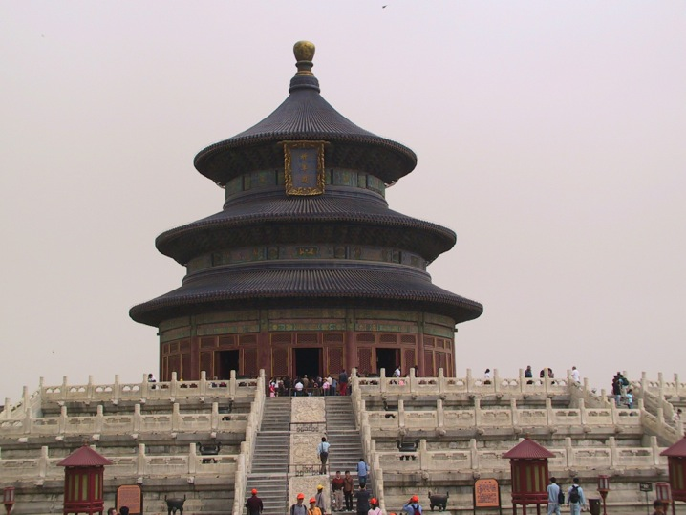
Dynastie des Ming
Temple du Ciel (15e s.)
Prières pour
les récoltes

Slide 31
Temple du CIel

Slide 32
Traces qui « parlent »!
Sculpture
Peinture
Architecture
Inventions

Slide 33
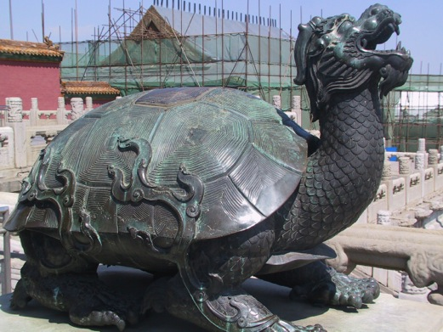
sculptures
Soutien le « monde »: longévité!
Servit aussi pour divination.
Lions= gardiens des palais, des temples; en paires (mâles et femelles= yin et yang)

Slide 34
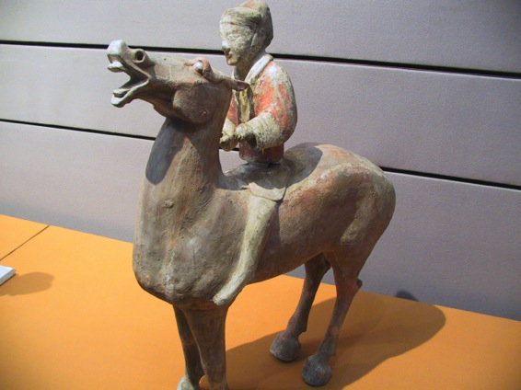
Costume
Kimono (Han)

Slide 35
peintures
Notes:
Dynastie T’ang: 7e s.

Slide 36
Peinture dynastie T’ang (7e-8e s)

Slide 37
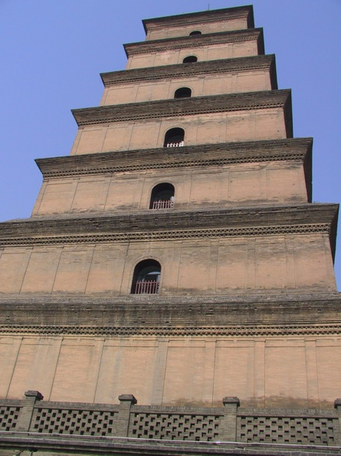
Architecture: pagodes
Temple bouddhique: lieu culte, école
Tour d’observation…

Slide 38
Porte temple Lhamas
Temple bouddhiste, près Pékin, 18e s: palais paix et harmonie

Slide 39
Shanghaï

Slide 40
Quelques inventions: arbalètes 5e s. av. J.C.

Slide 41
Quelques inventions
Papier: 2e s. (en Europe = 9e s.!)
Poudra à canon: 850 (en Europe = 14e s.!)
Boussole: 11e s. av. J.C. (en Europe = 12e s.!)
Arbalète: 5e s. av. J.C. (en Europe = 13e s.!)
Gouvernail: 1er s. (en Europe = 12e s. !)
Fusil : 12e s. (en Europe = 14e s.!)
Papier-monnaie: 10e s. (en Europe = 1658!)
Imprimerie: 867 (en Europe= 1447 !)

Slide 42
Aujourd’hui: place Tian’anmen= « porte de la Paix céleste »
880m x 500 m = 1 million de personnes!
Mausolée de Mao
Notes:
Ming: 15e s.

Slide 43
Porte Tian’anmen

Slide 44
Tombeau de Mao
Mort en 1976; 1er président de la République Populaire de Chine en 1949= mise en place régime communiste.

